Slide 1
機械学習の基本（中）
ー分類問題
Lecture 6

Slide 2
今週、来週の授業
１．グループ分けで、分類問題を解決し、モデルの精度の向上を目指す
２．データの前処理
３．モデルの提案
４．モデルの評価
５．モデルの解釈

Slide 3
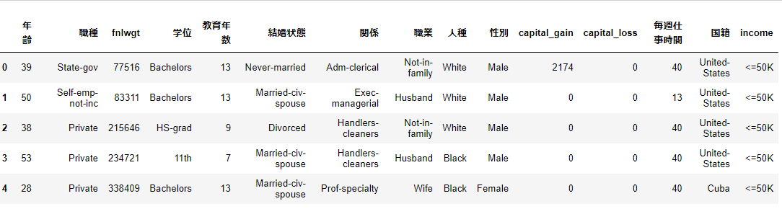
分類問題
import numpy as np import pandas as pd train = pd.read_csv("adult.csv") test = pd.read_csv("adult_test.csv")
dat = pd.concat([train,test],ignore_index=True) dat.head()

Slide 4
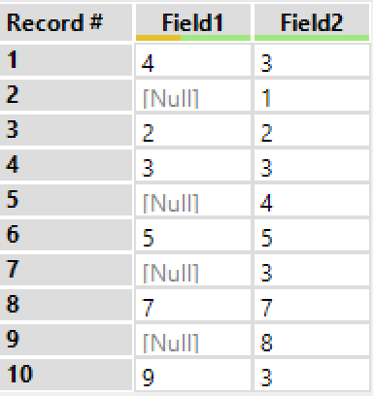
前処理
1．簡単な統計
データを見る
2．欠損値の処理
列で？行で？補完か削除か？
3．カテゴリデータの処理
数字以外のデータを変換
4．訓練とテストデータの準備
モデル検証のため

Slide 5
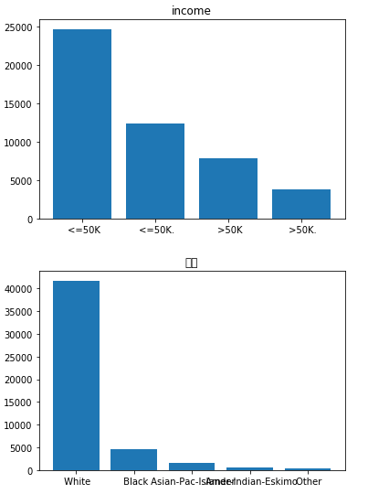
簡単な統計
def simple_bar(dat,col): balance = dat[col].value_counts() plt.clf() plt.bar(balance.index, balance) plt.title(col) plt.show() simple_bar("income") simple_bar("人種")
データセットは、そこそこアンバランスデータで、人種は白人が多いことがわかる。
訓練、テストデータのincomeのラベルが違う。

Slide 6
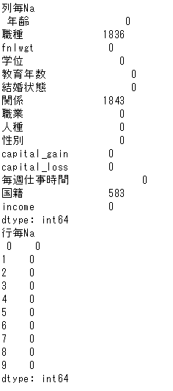
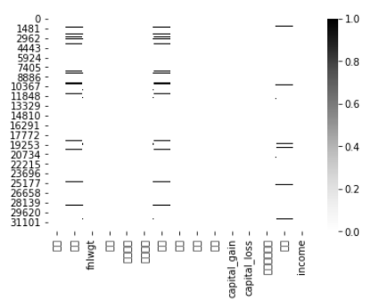
欠損値の確認
colna = dat.isnull().sum(axis=0) #<- 行ごとまとめ rowna = dat.isnull().sum(axis=1) #<- 列毎まとめ print("列毎Na\n",colna) print("行毎Na\n",rowna.head(10))
from seaborn import heatmap heatmap(dat.isnull(),cmap="Greys")

Slide 7
欠損値の削除
print("削除予定: %i" %dat.isnull().any(axis=1).sum())
削除予定: 2399
ind_na = dat.isnull().any(axis=1) dat = dat.loc[ind_na==False,:]

Slide 8
カテゴリデータの処理
[“Yes”,”No”,”No”] -------→ [1, 0, 0]
[“apple”,”apple”,”banana”,”orange”] ------→ [0, 0, 1, 2]
数字的な関係を持たせてはだめ
Apple banana orange
1 | 0 | 0
1 | 0 | 0
0 | 1 | 0
0 | 0 | 1
[“apple”,”apple”,”banana”,”orange”] ------→

Slide 9
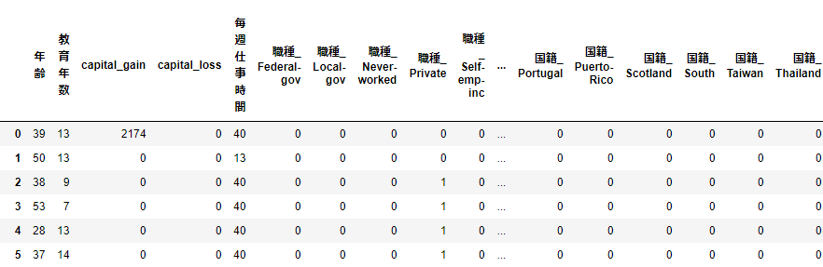
Pandasなら簡単に
ndat = pd.get_dummies(dat,
columns=["職種", "学位", "結婚状態", "関係", "職業", "人種", "性別", "国籍"])

Slide 10
XとYを作る
X = ndat.drop(["fnlwgt", "income"], axis=1) Y = ndat["income"] Y.iloc[:] = np.array([1 if x in " >50K." else 0 for x in Y])
* “fnlwgt”はデータの説明によると予測と全く関係ないらしい
X == “ >50K.” にしない原因は, 訓練データでは” >50K”、テストデータでは” >50K.”なので、含まれてという意味で、 x in “ >50.”で判断

Slide 11
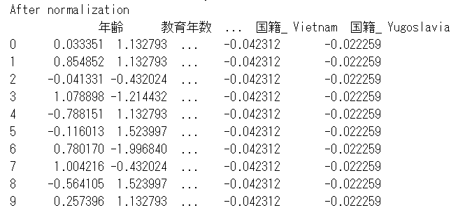
データの標準化
if normalization: from sklearn.preprocessing import StandardScaler X.iloc[:,:] = StandardScaler().fit_transform(X) if debug: print("After normalization\n",X)

Slide 12
訓練、テストデータの分け
# 2.訓練とテストデータを作る from sklearn.model_selection import train_test_split Trx, Tx, Try, Ty = train_test_split(X,Y,test_size=1-train,random_state=random_seed)
Trx
Try
X
Y
Tx
Ty

Slide 13
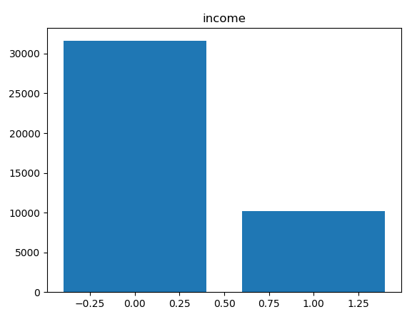
データのバランス問題
訓練データにおいて、 >50Kを超えるサンプル数と超えないサンプル数の比率のバランス問題
極端な場合(0 -> 99%, 1 -> 1%)、精度だけを頼ると、モデルは変数など関係なく、すべて０に判断するほうが一番いいモデルになってしまう。（精度 99%）
解決方法：
１．０のミスと１のミスのペナルティを調整する。
２．データをバランス化する。（注意：テストデータはいじらない）

Slide 14
データのバランス化
0
完全バランス化
１の予測が大いに伸びる
データのロスが多い
精度が落ちすぎるかもしれない
0
0
1
0
1
ある程度のバランス
精度はあまり落ちない
１の予測が不足する可能性がある
0
1

Slide 15
データのバランス調整
# 3.データのバランス調整（オプション） if balance: Trx, Try = balance_data(Trx,Try,ratio,random_seed) if debug: print("After balancing") print(Try.head())
def balance_data(x,y,ratio=1,random_seed=1): ## まず income == 1とincome == 0のデータを分離する tmp1 = y.loc[y == 1].index tmp2 = y.loc[y == 0].sample(tmp1.shape[0]*ratio).index ind = tmp1.union(tmp2) #<- indexのappend return x.loc[ind,:], y.loc[ind]

Slide 16
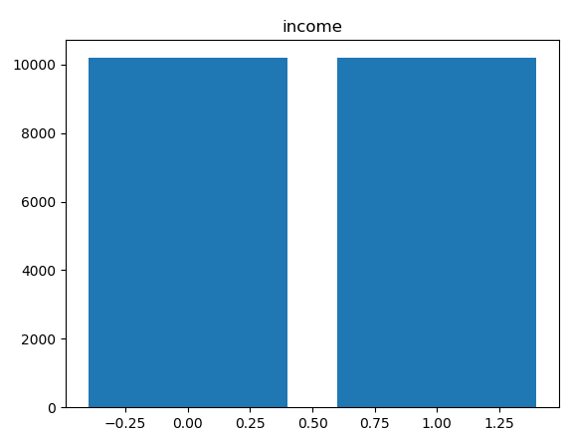
調整後の訓練データの状況

Slide 17

モデル訓練
def preprocessing(dat,normalization=False,train=0.9,balance=False, ratio= 1, random_seed=1, debug = False):
…..
return [Trx, Try, Tx, Ty]
# 4.提案モデル from sklearn.linear_model import LogisticRegression from sklearn.metrics import confusion_matrix logistic = LogisticRegression() result = logistic.fit(Trx, Try) pred = result.predict(Tx)
# 混同行列
cmat = confusion_matrix(Ty, pred) print(cmat)

Slide 18
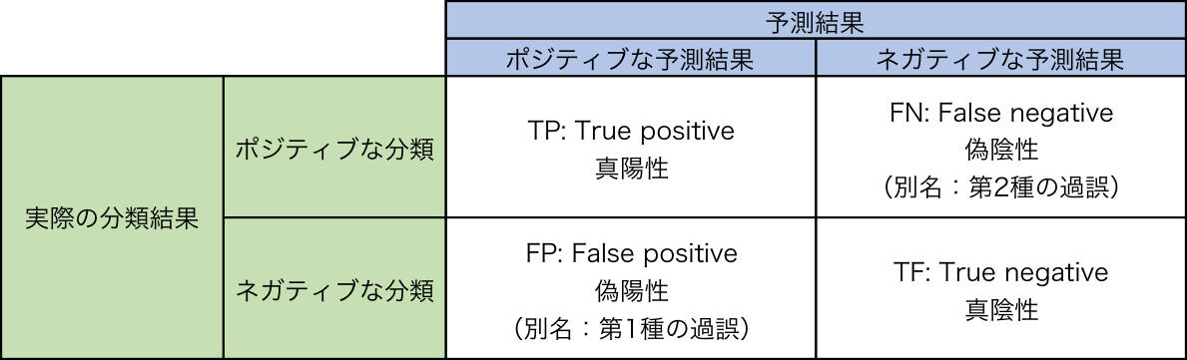
混同行列（Confusion matrix）

Slide 19
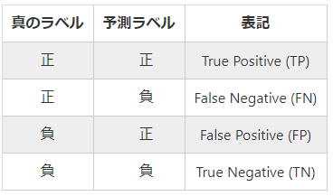


モデル評価
分類問題の最後の評価にはF1 scoreを使う場合が多い

Slide 20
モデル評価
from sklearn.metrics import precision_score,recall_score,f1_score,accuracy_score evaluation = [accuracy_score,precision_score,recall_score,f1_score] evaluation_tag = ["accuracy","precision","recall","f1"] scores = [] for i in range(4): scores.append(evaluation[i](Ty,pred)) scores = pd.DataFrame(scores,index=evaluation_tag) print("Scores:\n",scores)
accuracy 0.817008
precision 0.592262
recall 0.857759
f1 0.700704

Slide 21
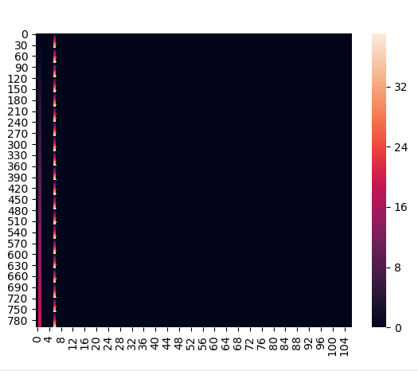
シミュレーションデータで ヒートマップ
def simulation(coln): # 教育年数 0-20 # 毎週仕事時間 0 - 40 # 教育年数 -> 1 , 毎週仕事時間 -> 6 (列番号) simdata = np.zeros((800,coln)) count = 0 for edu in range(20): for work in range(40): simdata[count, 1] = edu #<- education simdata[count, 6] = work count += 1 return simdata

Slide 22
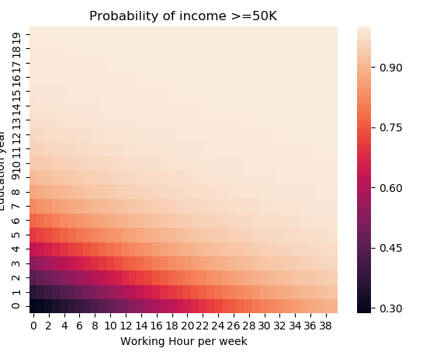
simdata =simulation(Trx.shape[1]) # heatmap(simdata) plt.show() print("\n\nSimulation data\n",simdata[:,[1,6]]) sim_pred =result.predict_proba(simdata) #print(sim_pred[:,1]) sim_pred = np.array(sim_pred[:,1]).reshape((20,40)) ax =heatmap(sim_pred) ax.invert_yaxis() ax.set_title("Probability of income >=50K") ax.set_ylabel("Education year") ax.set_xlabel("Working Hour per week") plt.show()
result.predictは0か1の結果を出すけど、result.predict_probaは０と１の確率([0.1,0.9])などがわかる。

Slide 23
任務
F1が一番よくなるモデルを作ってみよ
講義と違うところ：adult.ｃｓｖで訓練し,adult_test.csvでテスト（講義のコードは混ぜた）
できるだけ面白い解釈を行ってみよ

